Slide 1
Proyecto diseño de inserfaces web
Francisco Blázquez Hidalgo 2ºDAW 21/22

Slide 2
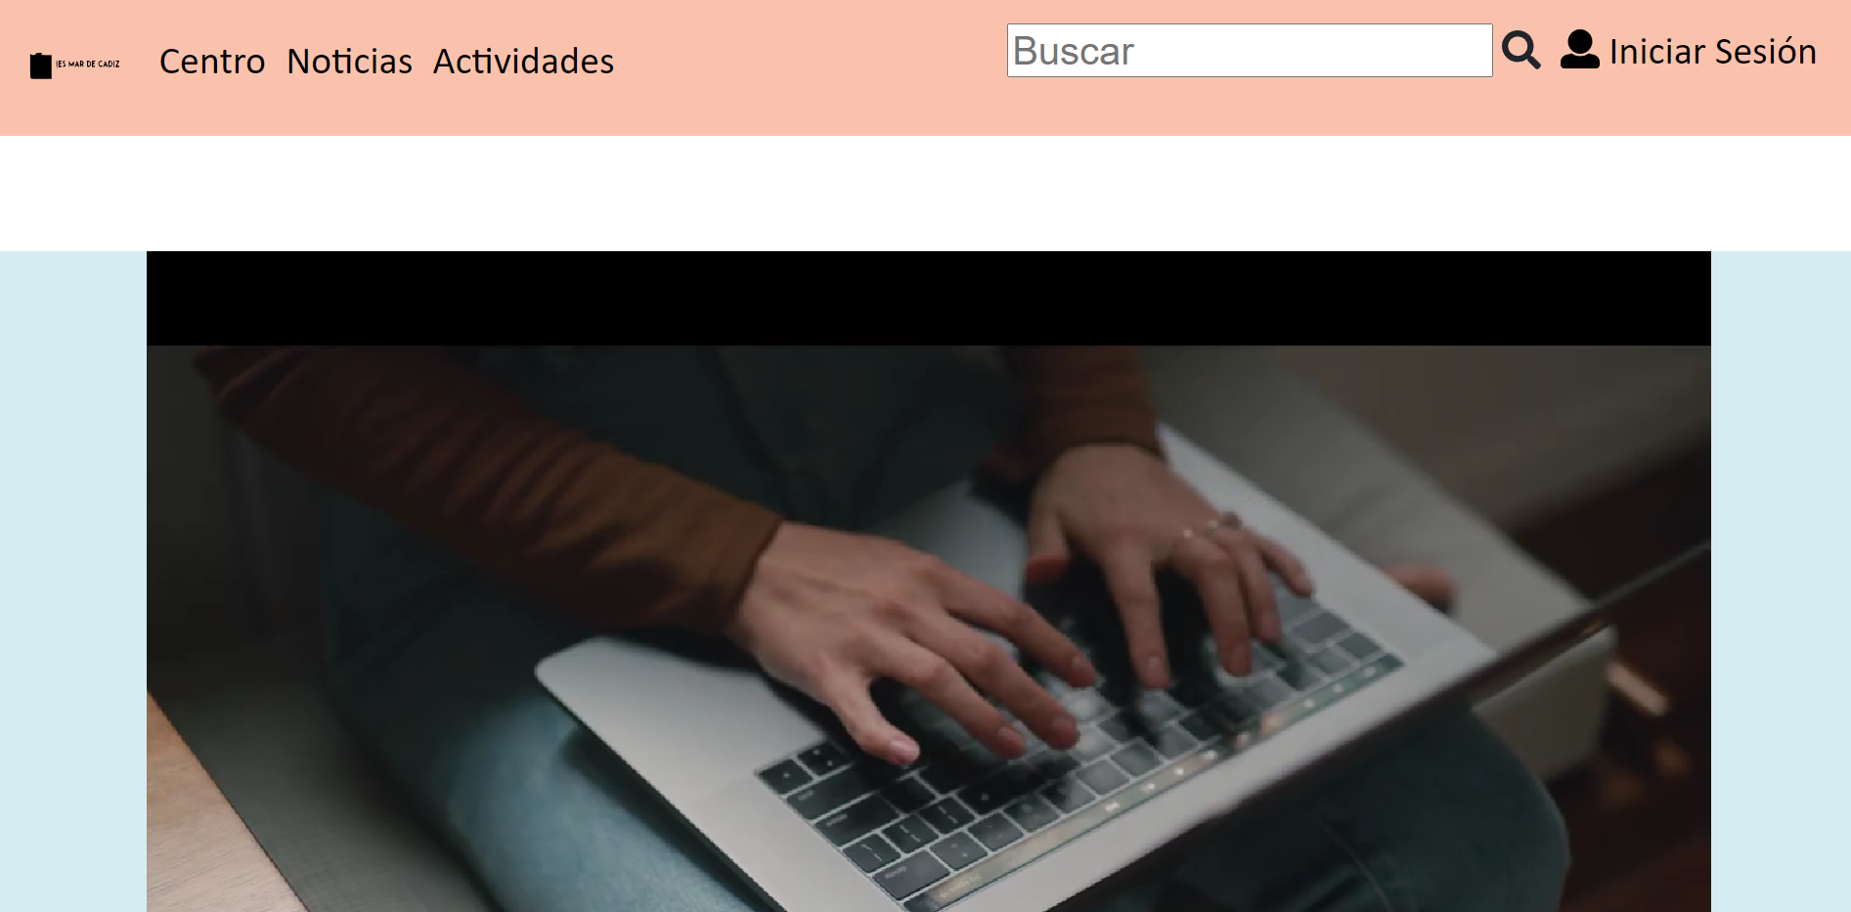

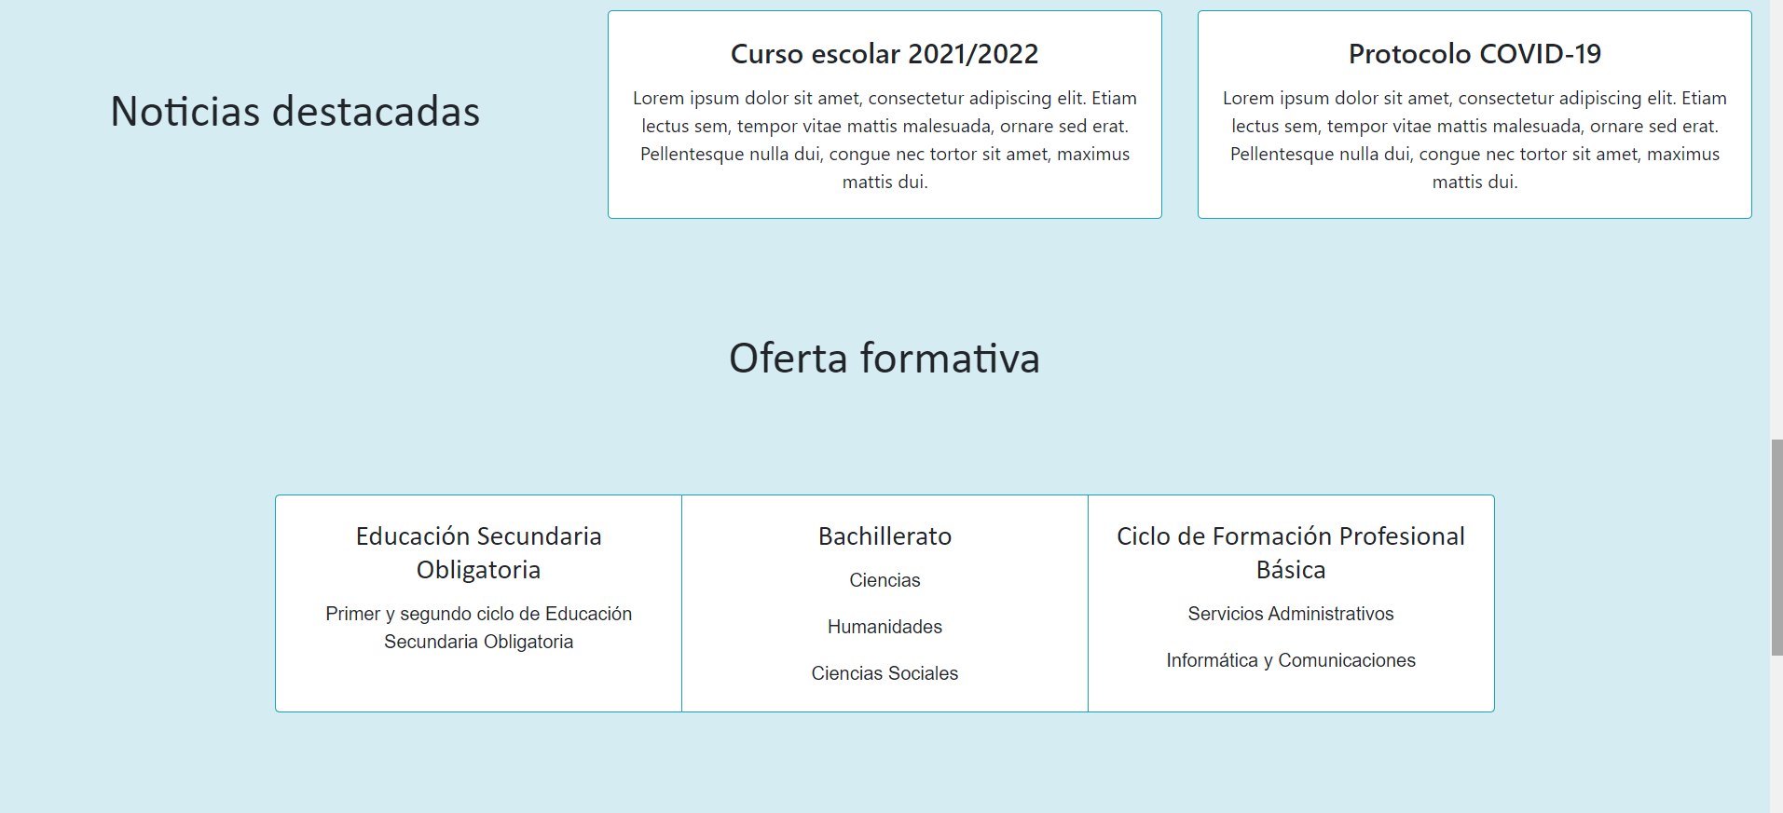
Inicio

Slide 3
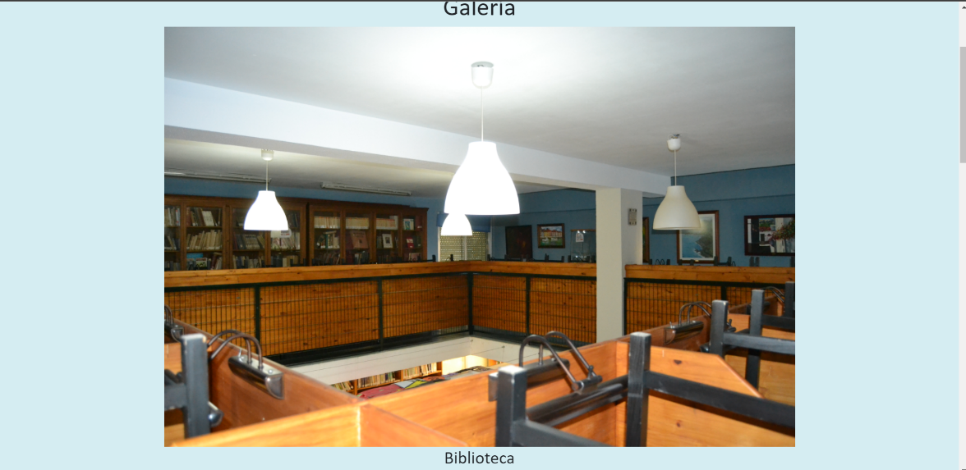
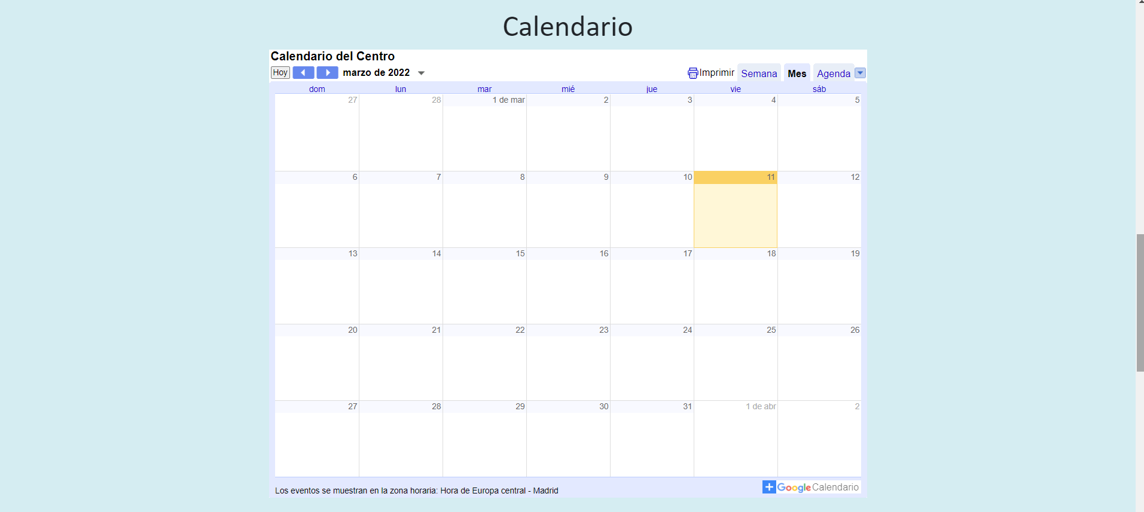
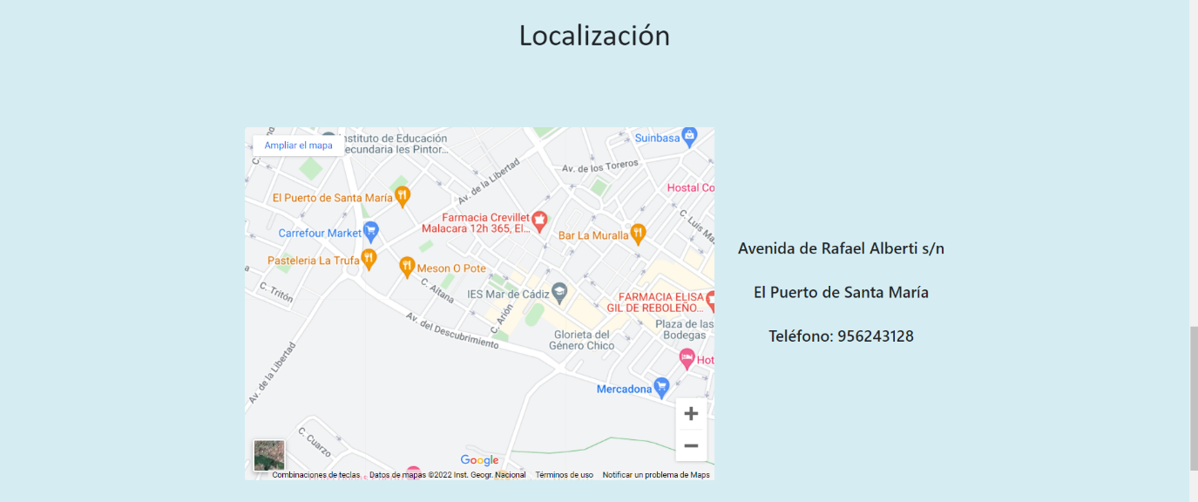
Centro

Slide 4
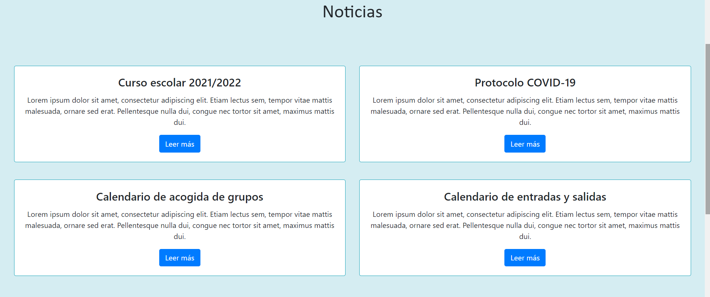
Noticias

Slide 5

Inicio de sesión

Slide 6
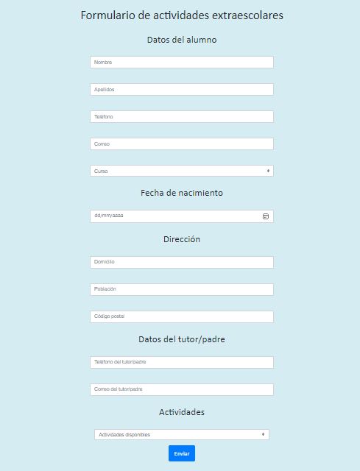
Formulario de actividades

Slide 7
Enlace a la página
https://sitio-web-fbh.netlify.app/index.html

